Slide 1
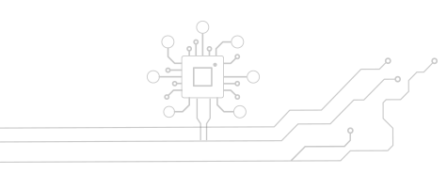


Slide 2
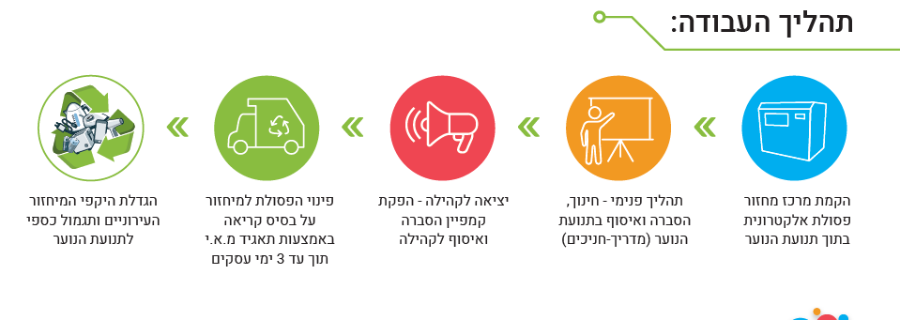

פרויקט שגרירי המיחזור
פעילות הכנה ליום שיא
מצגת זו
בוצע

Slide 3
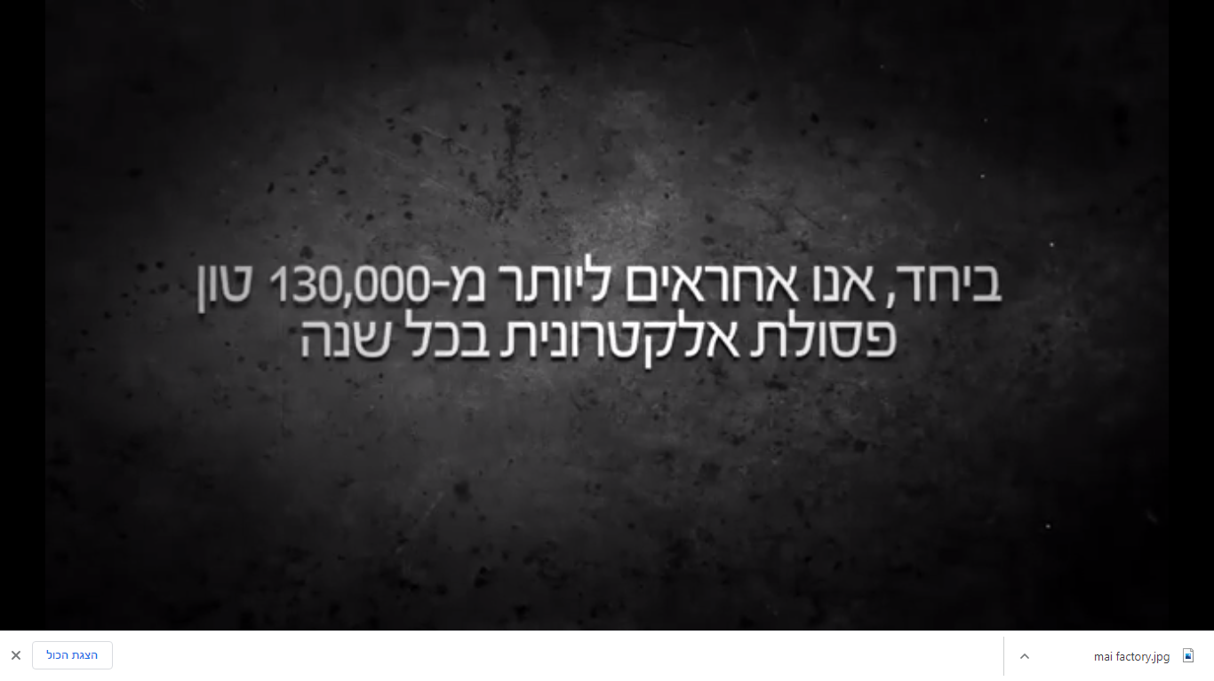

כל מיחזור מתחיל בסיפור

Slide 4




מוצרים אלקטרונים
שימוש במוצרים אלקטרונים
תקשורת
איכות חיים
טמפרטורה
פסולת אלקטרונית
תאורה
תנועה

Slide 5





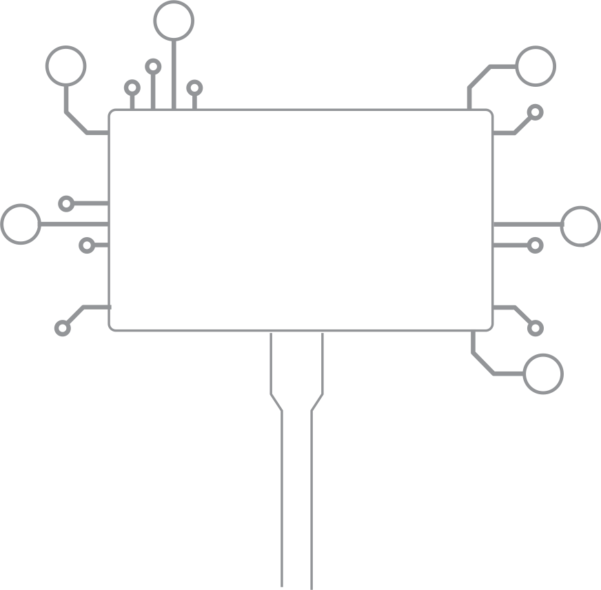

בעיית הפסולת האלקטרונית – מסלול הפסולת הרגיל
אסור להשליך פסולת אלקטרונית לפח!
הטמנה באדמה
תחנות המעבר
משאית זבל
השלכה לפח השכונתי
רכישה
2% פסולת ביתית,
70%
מגורמי זיהום הסביבה.
לכן בפסולת אלקטרונית וסוללות צריך לטפל אחרת.

Slide 6
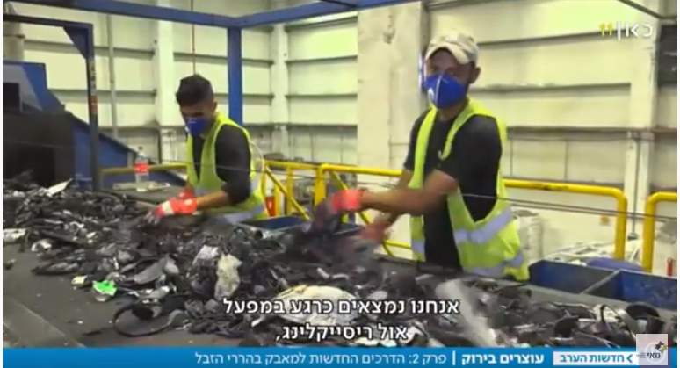
כתבה על פעילות תאגיד מ.א.י

Slide 7




פתרון – הפחתה
קונים קצת יותר טוב
כבר יש לנו כזה
קטן ומיותר

Slide 8

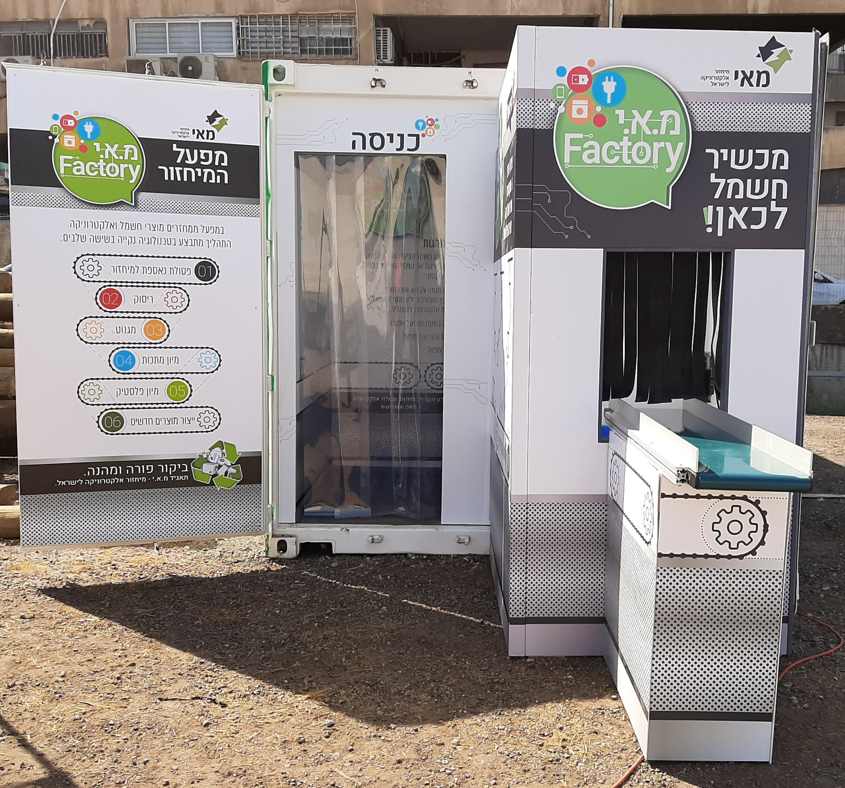
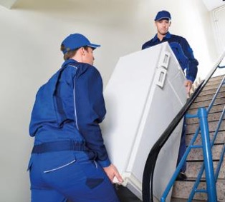
מיחזור פסולת אלקטרונית
מסירת הפסולת למיחזור אפשרית ב-3 דרכים:
מפעל המיחזור
FACTORY מ.א.י
מרכז איסוף - "חשמלית"
איסוף ממדרכות הבתים
מיכל האיסוף בתנועת הנוער
הזמנת פינוי באת מאי או במוקד העירוני

Slide 9
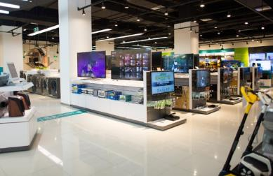
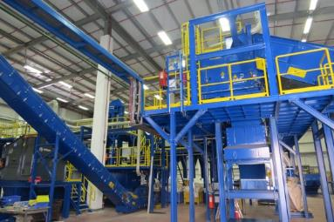
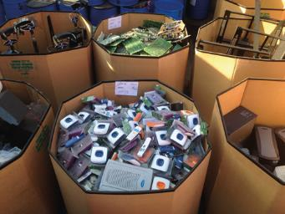

תהליך מיחזור פסולת אלקטרונית
מסירת הפסולת למיחזור
ייצור מוצרים חדשים מחומרי הגלם הממוחזרים
מפעלי המיחזור
"ממחזרים על כדור הארץ שומרים"
מפעלי הפרוק והמיון
"מה שטוב לסביבה טוב
גם לחברה"
מיחזור פסולת אלקטרונית ביתית הינו חובה על פי חוק
כנסו לערוץ היוטויב שלנוbox.mai.org.il ובואו ללמוד איך ממחזרים מוצרי חשמל.

Slide 10

תרומה לסביבה ולקהילה
מעתה יש להביא פסולת אלקטרונית וחשמלית למיחזור לכל פעילות בתנועת הנוער
ניתן ומומלץ להסביר על הנושא גם למשפחה וחברים ולאסוף גם מהם פסולת.

Slide 11
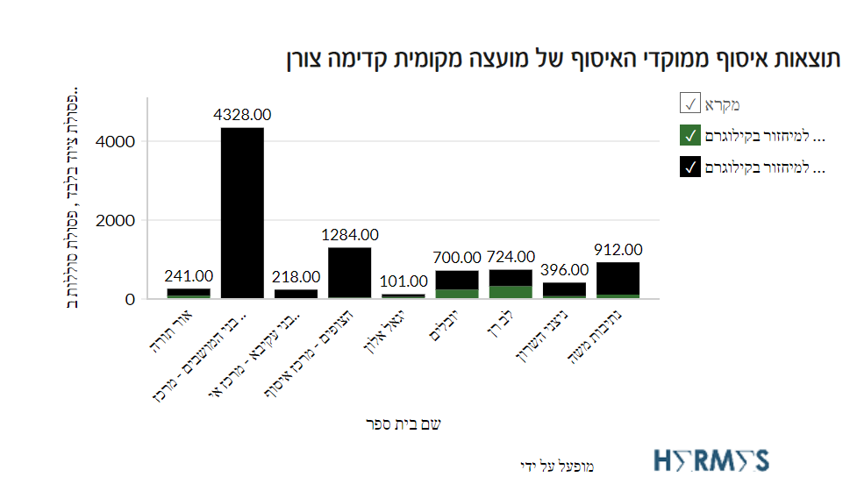
תיעוד האיסוף בתנועות הנוער
משקל הפסולת שנאספה בתנועות הנוער יתועד בגרף בעמוד הרשות באתר תאגיד מ.א.י. ותנועת הנוער תתוגמל כספית על האיסוף.

Slide 12


בפעילויות הבאות נפיק קמפיין הסברה לקהילה הכולל יום שיא לאיסוף פסולת אלקטרונית מהתושבים
10

